Slide 1

ふるさと住⺠登録制度の概要
令和８年４⽉
総務省 ふるさと住民登録制度推進室

Slide 2


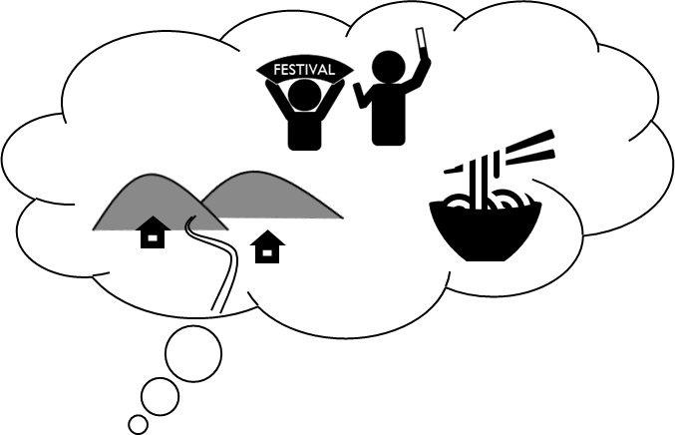


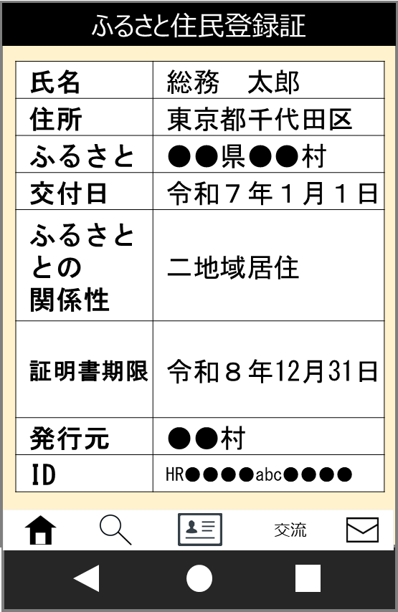






ふるさと住民登録制度の概要
○ 関係人口の規模や地域との関係性を可視化し、地域の担い手確保や活性化につなげる「ふるさと住民登録制度」を創設。
○ 具体的には、「ふるさと住民登録」により、各種情報提供や行政手続きの円滑化をはじめ、地域での活動に役立つ官民の様々なサポートが受けられる仕組み。
○ 誰もがアプリで簡単・簡便に登録でき、担い手活動等を通じて地域との関わりを深められるよう、プラットフォームとなるシステムを構築。
目指す姿のイメージ
関わりの深化
ふるさとに思いを馳せる方
地域の力になりたい方
災害ボランティア
二地域に居住する方
など
地域経済の活性化 → ベーシック登録（仮称）
地域の担い手確保 → プレミアム登録（仮称）
特産品購入
ふるさと納税
観光リピーター
年数回の帰省
ボランティア・副業
地元自治会への参画
二地域居住
自治体からの情報提供
地域への
貢献
自治体からの情報提供
官民の各種サポート
登録
発行
自治体
登録
手続の円滑化をはじめ、
活動に役立つ官民の
様々なサポートを実施
（国が共通システムを構築）
活動に役立つ各種情報を発信
1

Slide 3
自治体向けガイドライン【ver1.0】の概要
○ 自治体における制度運用の指針として、自治体の取組事項や留意事項等を記載。
※ システム利用規約においてもガイドラインに沿った適切な対応をとることを利用条件として記載。
○ モデル事業やシステム開発の進捗に伴うフィードバック等を踏まえ、適宜改訂。
○ 人口減少下における地域の担い手確保や活性化
Ⅱ 制度概要
Ⅰ 制度創設趣旨
○ 別紙参照
Ⅲ 地方自治体による取組
１．制度への参画とID発行 ○ 総務省への利用申請後、ID発行 ○ 各自治体は、LGWAN回線を通じ管理画面へログイン
２．ベーシック登録段階
STEP１ 自治体紹介ページの作成
STEP２ 登録時アンケートの独自項目作成
STEP３ 地域の情報発信
①発信コンテンツを作成
※公平性等を踏まえ適切な内容を発信
②登録者のニーズに応じた情報を発信
STEP４ 担い手活動の募集
①地域を支える様々な主体と連携し、地域課題や担い手のニーズを掘り起し
②担い手活動（※）をプロジェクトとして企画し、募集情報を発信
③活動名や日付等をシステムに入力し、二次元コードを発行。当日会場に備え置き
④二次元コードの読取りで実績記録。R8.4～アプリリリースまでの間の実績もリリース時に入力可能
（※）「担い手活動」の考え方
■ 人口減少等を背景とした担い手不足への対応であること
■ 活動内容や活動時間等に鑑み、公共性や地域貢献が十分に認められるものであること
【想定される事例】
例）農業や清掃活動等のボランティア、イベントの企画・運営
例）地域の魅力発信、専門的観点からの助言 等
３．プレミアム登録段階
STEP１ 登録要件の設定
①「年３回の担い手活動」が必須要件
②二地域居住推進に向けた「長期滞在者」の要件を
設定（任意）
STEP２ 登録（更新）申請への対応
①担い手活動の実績は、システムの記録により自動判定
②必要に応じ、関係書類等を確認
STEP３ サポート施策の提供
①サポート施策を検討し、制度化（予算化）
※登録の特典としていわゆる「返礼品」を設けることは禁止
②サポート施策の申し込み案内をアプリで発信
Ⅳ その他
【スケジュール】 R8.4～ 担い手活動の実績把握開始
モデル事業参画団体の検討内容の共有
R8.秋 システム利用申請受付開始
R8年度内 制度開始（数週間程度、自治体の準備期間を設定）
○ 自治体における制度周知等の取組
○ 個人情報保護に係る対応
○ 民間事業者等との連携

Slide 4
ふるさと住民登録制度の基本的な制度設計（案）
別紙
○ 以下の内容をベースに、今後、システム開発やモデル事業の実施を通じて、引き続き検討していく
＜登録先団体＞
■市区町村・都道府県（自治体の参加は任意）
※市区町村に登録した場合、都道府県にも同時登録される仕組みを基本（直接都道府県への登録も可能）
＜マイナンバーカードによる本人確認＞
■ ベーシック登録：任意。ただし、カード活用により利便性向上。
■ プレミアム登録：必須
＜登録可能な自治体の数＞
■ ベーシック登録：制限なし ■ プレミアム登録：3団体まで(※)
※域内市区町村の登録がある都道府県はカウントしない
＜登録の種類＞
① ベーシック登録
■ 要件を設けず、自動的に登録可能
■ 地域との関係性についてアンケートを実施
■ 登録者に対し、各自治体が地域の情報を提供
② プレミアム登録
■ 「年３回以上、自治体が指定する担い手活動を実施すること」を必須要件とする
■ このうち、二地域居住推進の観点から、一定要件（年間10日以上滞在をベースに自治体が設定）を満たす長期滞在者を登録証に明示可能
■ 登録者に対し、円滑な活動を促進する観点から、各種サポート施策を提供
担い手活動を行うためのサポート
（交通・宿泊費補助、ワーキングスペース利用料補助 等）
住民に準ずる者として地域生活を営む上でのサポート
（公共施設等の住民並み利用、避難先としての受入 等）
※ 登録の特典として、現地に行かなくても物的恩恵が及ぶ、いわゆる「返礼品」を設けることは禁止
＜登録の更新（有効期間）＞
■ ベーシック登録：更新不要（ただし一定期間アクセス無い場合は解除）
■ プレミアム登録：年１回程度、要件充足を確認の上、更新（システムの判定による自動更新も可）
＜住所地における登録＞
■ ベーシック登録は可。統計上、関係人口に含めない
＜未成年者の利用＞
■ マイナンバーカードによる本人確認に際し、あわせて保護者の同意を確認
＜その他の機能＞
■ 自治体独自でモニターアンケート等を行う機能やオンラインコミュニティルーム、活動履歴記録等の機能を検討
＜システム利用料＞
■ 令和９年度までに参加する団体は、一定期間負担を求めない
■ 令和10年度以降に参加する団体の負担については、今後検討

Slide 5
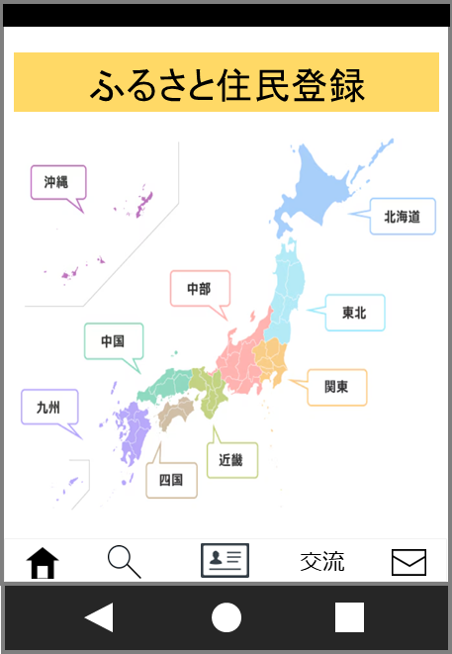


ふるさと住民登録登録システムのイメージ
１. スマホでアプリを
ダウンロード
２. システム上で
各自治体に申請
３. 自治体から
サポート施策提供
②ふるさと住民
登録申請
（ベーシック）
①各地の情報を検索
ふるさと住民登録システム
自治体
（※）ガバメントクラウド上に構築
自治体A
自治体A
アクセス
自治体Ｂ
自治体Ｂ
マイナポータルからも
アクセス可能
④アプリに
情報提供
ベーシック登録証の発行
③自動
登録
自治体Ｃ
自治体Ｃ
・
・
・
・ご当地ニュース
・担い手募集
・母校の近況 等
システムに記録された実績等
マイナンバーカードで
本人確認
②’ふるさと住民
登録申請（プレミアム）
③’確認
⑤’プレミアム登録証
の発行
④’確認結果
登録
⑥’アプリに
登録証表示
連携
官民の各種サポート施策
国
匿名化・抽象化したデータで
関係人口の動向を把握
外部とのシステム
連携も検討
4

Slide 6


プレミアム登録者等に対して想定されるサポート施策
○ プレミアム登録者等（※）に対し、住所地以外での円滑な活動を促進する観点から、各自治体の裁量により、 各種サポート施策を提供することを想定。
※ プレミアム登録の要件を充足するために必要となる「担い手活動を行うためのサポート」については、ベーシック登録者も対象とすることが考えられる。​
○ サポート施策の検討に当たっては、プレミアム登録の要件とのバランス、住民とのバランス、費用対効果等に留意。
＜先行事例から想定される自治体のサポート施策（単独事業）の例＞
・活動先自治体の訪問や域内での移動に要する交通費や宿泊費に対する補助
・活動を行うためのワーキングスペース等の利用料に対する補助
・長期的滞在を行うための空き家の改修経費等に対する補助
拠点の無い遠隔地で担い手活動を行うための
サポート政策
・住民のみが利用可能とされている公共施設等の利用
・住民並み料金での公共施設等の利用
・自治会への加入（住民のみが加入可能の場合）
・住所地で被災した際の避難先としての受入れ
住民に準ずる者として一定の地域生活を営む上での
サポート施策
上記の他、先行事例においては、飲食店・商店街等における割引や、各種企業のサービス利用時における優待など、多様な民間事業者との連携による取組事例もあり
5

Slide 7
担い手活動の展開に向けた関係団体との連携について
〇 ふるさと住民登録制度においては、プレミアム登録の要件となる担い手活動について、公共性確保や実績捕捉の観点から、自治体が関与（プロジェクトを指定）することを前提としている。
〇 一方で、地域における担い手のニーズは必ずしも自治体が把握しきれるものではなく、プロジェクトの運営や参加者の実績把握等の観点からも、地域に根差した多様な関係団体との連携が必要と考えられる。
関係団体に期待すること
自治体の関与のあり方
〇所管分野における個々の担い手ニーズの集約
〇関係人口の参加に向けたプロジェクトの企画・運営
〇QRコードの活用等による参加実績の捕捉
パターン①：担い手活動のプロジェクトごとに自治体が指定
パターン②：当該団体が実施するプロジェクトは原則指定
※①②ともプロジェクトの企画・運営状況を適時自治体と共有
想定される関係団体の活動例
＜地域住民により構成＞
○ 主催する地域振興に係るイベントの企画・運営
＜公共的活動を行う民間団体＞
○ 実施する事業のうち、地域活性化に寄与するプロジェクトへの従事
＜二地域居住支援法人＞
〇 二地域居住促進のための各種支援の実施
＜農村地域の活性化を担う
機関・団体等＞
○ ボランティア・副業等による農業や地域資源保全管理活動への参画促進
団体例 | 活動例
自治会 | 盆踊り大会、清掃活動
地域運営組織（RMO） | 移動販売車を活用した買い物支援、祭り運営・神輿担ぎの手伝い
消防団 | 防災・避難訓練、夜警活動
PTA等 | 運動会、文化祭の支援
団体例 | 活動例
NPO | 地域行事・文化の継承
まちづくり会社 | 空き家リノベーション、地域交通サービスの支援
DMO | 観光地域づくりの戦略の策定等
商工会 | 地元商店街の活性化
活動内容例
・空き家を含む地域の滞在施設情報の把握・提供 ・副業を含む地域の担い手に係るニーズの把握・マッチング ・地域のプロジェクトと人材とのマッチング ・地域内外の人材が交流する場の提供
団体例 | 活動例
自治体、 中間支援組織※ | 援農ボランティアツアーの開催、短期の働き手と生産者のマッチングによる副業等を促進
地域の 共同活動組織 （農地等の 保全対策） | 農地、水路、農道等の地域資源の保全管理活動や棚田の保全活動等
※担い手と地域を繋ぐ旅行会社やイベント企画会社等
＜都市部住民と地域をつなぐ民間事業者等＞（中間支援組織）
〇 関係人口と地域の双方のニーズを把握し、両者のマッチングや地域内のコーディネート役等を担う。
（活動内容例）地域と関わるためのプログラムづくり、都市部住民（ボランティア等）の受入 など
6

Slide 8


ふるさと住民登録制度モデル事業
R７補正予算：3.5億円（総務省予算）
○ 全国自治体の取組の参考となる事例を創出するとともに、アプリの利便性等の実証を行うため、 アプリの正式リリースに先立ち、関係人口施策への取組状況や人口規模等に応じたモデル事業を実施。
事業イメージ
【対象自治体】
＜都道府県と市町村の連携モデル＞ 7道県
＜個別市町村モデル＞ 21市町村
人口規模や地域のバランス等にも配慮し、選定
STEP1：取組内容の検討
〈年度前半〉
STEP２：ふるさと住民アプリで実証
〈年度後半〉
STEP３：効果検証・横展開
〈随時〉
地域課題の
把握・整理
✓ 取組内容やアプリを活用した事務の流れ等を整理
✓ 必要に応じ実証結果をアプリの機能等に反映
✓ ガイドラインや全国説明会にて周知を図り、好事例を横展開
関係深化の取組の検討
発信
コンテンツの検討
自治体
ゆかりのある人・
関心のある人
サポート
施策の
検討
既存施策や民間事業者との連携の検討
✓ 魅力の発信
✓ 担い手の募集
✓ サポート施策の実施
✓ 情報の閲覧
✓ 担い手活動へ参加
✓ サポート施策の享受
（※）事業途中においても進捗状況等を周知。
7

Slide 9
財政上の対応
ふるさと住民登録システムの利用料
○ 全国の自治体が利用できる共通システムを国が構築。
○ 自治体が利用する共通システムの利用料は、自治体による負担が原則となっているが、早期の自治体参画を図り、施策効果を早期に最大化する必要。
✓ 令和９年度までに参加する団体については、一定期間負担を求めないこととする。令和10年度以降に参加する団体の負担については、今後検討。
制度の推進に
要する経費
○ 「関係人口」を可視化し、地域の担い手確保や活性化につなげる取組である「ふるさと住民登録制度」が令和８年度に創設されることを踏まえ、関係人口の充実・拡大等に向けた自治体による幅広い取組を支援するため、ふるさと住民登録制度の推進に係る特別交付税措置を創設。
【措置内容】
✓ ふるさと住民コーディネーターの設置に要する経費に対し、１人当たり500万円（兼任の場合は40万円）を上限に措置。
✓ その他の取組に要する経費に対し、事業費1,000万円を上限に措置率0.5×財政力補正により措置。
自治体における類似アプリ等の
改修経費
○ 先行自治体が独自に開発した既存のアプリ等について、ふるさと住民登録制度との連携によるユーザーの利便性向上を図るため、改修が必要。
✓ ふるさと住民登録システムと連携するために発生する既存アプリ等の改修経費については、デジタル活用推進事業債を活用可能。
8

Slide 10
ふるさと住民コーディネーターの設置
○ ふるさと住民登録制度の取組実施に当たっての自治体の事務負担については、システムの機能によって、できる限り簡易で効率的な仕組みを実装し、可能な限り自治体職員の負担にならない形とする方針。
○ その上で、なおも必要となる事務については、「ふるさと住民コーディネーター」を設置することも考えられるため、御検討いただきたい。
ふるさと住民登録コーディネーターの想定業務
地域課題の把握
情報発信
プロジェクトの企画・運営
○ 実際に集落や農地、商店街等に赴き、現地の人と対話。
○ 地域における困りごと、担い手のニーズを把握。
○ 効率的な仕組みも活用し、広報誌掲載の情報や地域の魅力を伝えるコンテンツ等を発信。
○ 関係団体と連携した担い手活動プロジェクトや交流イベントの企画・運営。
相談対応
登録申請等の確認
サポート施策関連業務
○ ふるさと住民登録者から寄せられた相談への対応。
○ プレミアム登録申請の内容や登録期間の更新申請の内容の確認。
○ ふるさと住民登録者からサポート施策の申請の受付や支払業務を実施。
（想定例）
✓ 地域の文化・風土の理解
✓ 地元住民との関係性構築
✓ 担い手プロジェクトの詳細
✓ 二地域居住相談 等
（※）自治体側でQRコード読取等による自動登録・更新をしない設定にした場合
（※）「ふるさと住民コーディネータ」は、新たに創設する「ふるさと住民登録制度の推進に係る特別交付税措置」の措置対象。
9

Slide 11




（参考）先行団体事例集１／３
① 【気仙沼ファンクラブ】－気仙沼市（宮城県）
［2013～］
③【横瀬町二地域居住コンソーシアム】
－横瀬町（埼玉県） ［2025～］
＜取組の概要＞
・都心からのアクセスの良さを活かし、二地域居住希望者のゲートウェイ拠点を目指す実証事業
・“横瀬版ふるさとワーキングホリデー”
：通年雇用が難しい事業者と二地域居住者とをマッチング
＜主なターゲット＞
・副業型移住者、二地域居住者
＜参加メリット＞
・二地域居住者のライフスタイルにあわせ、 スポットワーク、滞在拠点、町民との コミュニティづくり、保育園留学、カーシェアなどを支援
＜効果・影響＞
・町外からの訪問者・宿泊者が増。今後、労働力不足の解消も期待。
＜取組の概要＞
・気仙沼ファンに、市の近況を知ってもらうためのファンクラブ
＜主なターゲット＞ 気仙沼ファン（震災後の支援者、出身者）
＜参加メリット＞
・メールマガジンにより
定期的に観光や特産品情報を発信
・手作り木製の会員証を送付
（店舗や美術館の割引特典あり）
＜効果・影響＞
・登録者：約２万２千人（令和７年８月時点）
②【愛着人口】－磐梯町（福島県） ［2021～］
④【ネオ山古志村（山古志DAO）】
－（旧）山古志村（新潟県）［2021～］
＜取組の概要＞
・ 町の総合計画や人口ビジョンに「愛着人口」増を位置づけ、 （一社）ばんだい振興公社を中心に、愛着人口を対象にした事業を実施
・ 町役場としても、「旅する副町長」や教育長、課長職に二地域居住者を登用するなど、地域外の人との関わりを重視
＜主なターゲット＞
・単なる関係人口ではなく、町に「愛着」を持つ人
＜参加メリット＞
・滞在費用の一部支援等
＜効果・影響＞
・地域と具体的な接点を持つ、域外からの「担い手」が増加
＜取組の概要＞
・住民組織が中心となり、電子住民票「NishikigoiNFT」を発行。
・デジタル関係人口を創出し、地域住民との双方間のウェルビーイングを促進。新たな自治のあり方へ共に挑んでいる。
＜主なターゲット＞
・山古志地域のアイデンティティの共感者（国内外問わず）
・震災以降、居住の有無に関わらず共に地域を繋いだ共感者
＜参加メリット＞
・地域コミュニティへの参画、地域への多様な関わり
・自らの能力、得意分野を生かした地域貢献
＜効果・影響＞
・NFTを接点に世界中から知恵や資源、独自資金を調達
・約700人の地域住民に対し、約1,800人のデジタル村民（国内7割：海外3割）
・中越地震メモリアル行事や小中学校運動会の運営など、地域×デジタル村民の共創が本格化

Slide 12

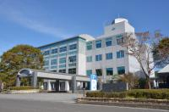


（参考）先行団体事例集２／３
⑤【帰る旅】－南魚沼地域（新潟県）ほか※
［2022～］
⑦ 地域活性化起業人の活用
－山県市（岐阜県） ［2024～］
＜取組の概要＞
・（一社）雪国観光圏とじゃらんリサーチセンター(（株）リクルート）が協働で推進
・宿泊滞在拠点やシェア型拠点の利用、スタディツアーへの参加を通じて地域の人たちとの関係性を育み、その地域を定期的に来訪する「支援者・コアファン・仲間」になっていただくことを目指す。
＜主なターゲット＞
・地域活動に関心のある人
＜参加メリット＞
・宿泊料免除（家業・事業のお手伝い及び自室清掃が条件）
＜取組の概要＞
・都市部の企業社員が「地域活性化起業人」として、そのマネジメント経験等を活かし、商工会と連携し市内企業の業務効率化に向けたITツールの導入等による業務サポートを実施。
（月に数回勤務（副業））
＜主なターゲット＞
・三大都市圏等に所在する企業等の社員
＜参加メリット＞
・報酬・旅費の支給
・キャリアアップ、社会貢献
・地域との新しい関係の構築
※ 魚沼市、南魚沼市、湯沢町、十日町市、津南町、みなかみ町、栄村
⑥【ヒダスケ！】－飛驒市（岐阜県） ［2020～］
⑧外部人材の活用、推し活層の二地域居住推進
－北栄町（鳥取県）［2022～］
＜取組の概要＞
・市民の困りごとをプログラム化し、お手伝いしたい人と WEB上でマッチング
（飛騨に心を寄せるファンが登録可能な「飛騨市ファンクラブ」会員からの地域の手伝いをしたいという要望から開始）
＜主なターゲット＞
・飛驒市の地域のお手伝いをしたい人
＜参加メリット＞
・農作業、お祭りなど、 楽しみながら地域の課題解決・発展に貢献
＜効果・影響＞
・年間1500人が参加
・地域課題を交流資源とし、新たな関係人口創出に寄与
＜取組の概要＞
・複業コミュニティの（一社）Work Design Labと連携協定を締結
・「北栄町版地域の人事部」として、複業人材と地域企業をマッチングし、地域企業の稼ぐ力を強化
・ 若者・女性を中心とする「推し活層」を対象に、テレワーク体験、地域交流を含むツアー等を11月に実施予定
＜主なターゲット＞
・町外の企業人材、複業人材、推し活層
＜参加メリット＞
・地域と関係構築、キャリアアップ 等
＜効果・影響＞
・地域活性化を目指す団体「EI!HOKUEI」が立ち上がるなど、
新しい外部人材を呼び込むコミュニティが生まれつつある。

Slide 13


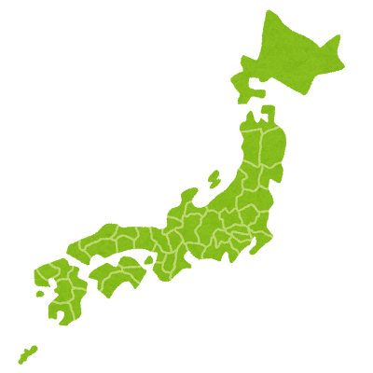

（参考）先行団体事例集３／３
⑨【ふるさと住民票】 ［2015～］
－ニセコ町、平泉町、飯館村、行方市、近江八幡市、丹波市、 かつらぎ町、日野町、琴浦町、三木町、佐那河内村、錦町
⑩【ふくしまぐらし。×テレワーク支援補助金】
－福島県 ［2020～］
＜取組の概要＞
・県が移住や二地域居住の希望者または継続的な関係づくりを希望する福島県外の在住者が福島県内に滞在し、コワーキングスペース等でテレワークを行った費用等を補助。
＜主なターゲット＞
・ふくしまファンクラブの会員であって、県外在住の雇用者、法人、個人事業主等に該当する者
＜参加メリット＞
・ふくしま“ロング・テレワーク”
体験コース：3/4補助（上限30万円/人）
・ふくしま“ショート・テレワーク”
体験コース：1/2補助（1万円/泊・人）
（対象経費）宿泊費（飲食代除く）、交通費、コワーキングスペース等の施設利用料、レンタカー代
＜取組の概要＞
・12市町村が（一社）構想日本とともに共同で運営。
・市町村が関係人口とのつながりをカードという形で
可視化することで強くし、地域づくりに
いかすこと を目指す。
＜主なターゲット＞
・仕事や介護、災害、ふるさと納税などで、 居住地以外の地域と関わりを持ちたい人たち
・出身者、進学で転出する若年世代
＜参加メリット＞
・「ふるさと住民」登録者にオリジナルの「ふるさと住民カード」を発行、定期的に広報紙やメルマガなどを送付
・ 公共施設を住民料金で利用可能
・「ふるさと住民」同士のリアル交流会を通して地域づくりに貢献できる
※団体によって取組は異なる。
＜効果・影響＞
・進学で転出する若年世代との関係性を
構築することで、Uターンや里帰り出産などの
需要増
・アンケート調査やパブリックコメントに活用
・ボランティアやイベント参加を
通じたつながりの実感
⑪【しまっち！】－島根県 ［2021～］
＜取組の概要＞
・県内の地域団体等が登録する地域活動プログラムと、関心のある人とのマッチングを支援
＜主なターゲット＞
・県内外の島根の地域活動に関わりたい人
＜参加メリット＞
・自分らしい距離感で島根との関わり方を
見つけられる
＜効果・影響＞
・サポーター登録者数1,925人（2025年7月末時点）
・累計３０９件がマッチング（2025年7月末時点）

